Slide 1
CONSULTORIO INTERDISCIPLINARIO DEL DESARROLLO INFANTIL
Hospital Municipal de Morón
“Ostaciana B. de Lavignolle”
Servicios de Pediatría - Fonoaudiología - Salud Mental

Slide 2
INTEGRANTES
Coordinación de programa materno infantil: Silvina Lozano.
Pediatría: Valeria Sousa.
Fonoaudiología: Laura Merodio, Liliana Muñoz Herrera, Karina Blanco.
Psicología infantil: Andrea Botticeli.
Psicopedagogía: Carolina Díaz, Karina Kerbs, Karina Friera.

Slide 3
FUNDAMENTO
Luego de un prolongado periodo de aislamiento obligatorio y observando de forma diferida las consecuencias del mismo surgió, durante el 2022, la necesidad de dar respuestas a las demandas de atención en la primera infancia integralmente, desde un equipo interdisciplinario e interprofesional que promueva la comunicación, la colaboración y el conocimiento con el fin de optimizar los tiempos y accesos a la salud.
Concebimos al desarrollo infantil de manera integral/ multidimensional y nos posicionamos buscando superar las persistentes controversias o dicotomías entre lo biológico, lo subjetivo/social.

Slide 4
OBJETIVOS DE LA PRIMERA ETAPA
Identificar riesgos en el desarrollo a fin de facilitar el acceso a los apoyos en áreas específicas.
Aplicar un instrumento ordenador de evaluación del desarrollo.
Realizar observaciones sistemáticas/ seguimiento de niños/as con sospecha de desafíos en su desarrollo.

Slide 5
POBLACIÓN:
Niños y niñas de 0 a 72 meses de edad y su unidad de tratamiento.
Pertenecientes al Municipio de Morón.
Pacientes con afectación de algún área del desarrollo.

Slide 6
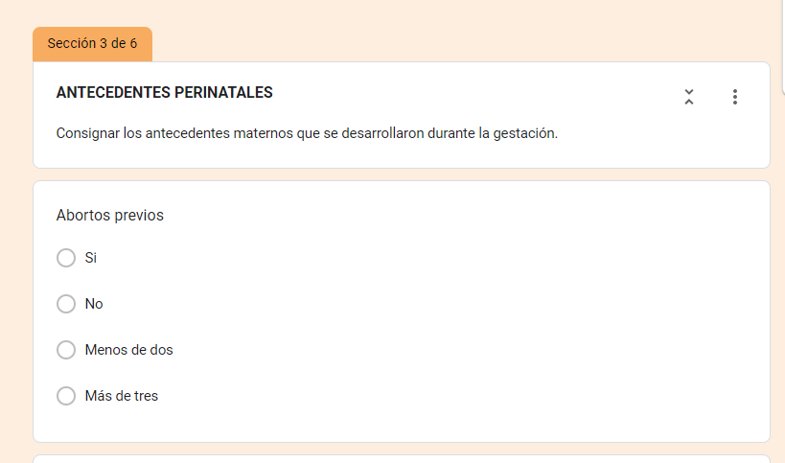
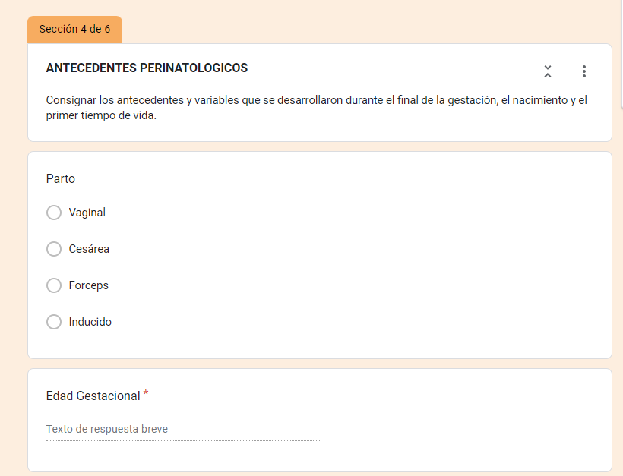
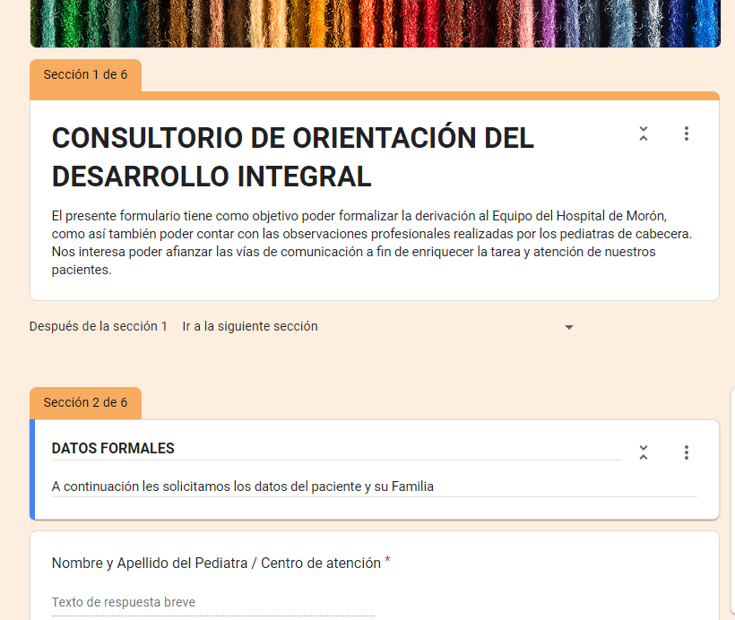
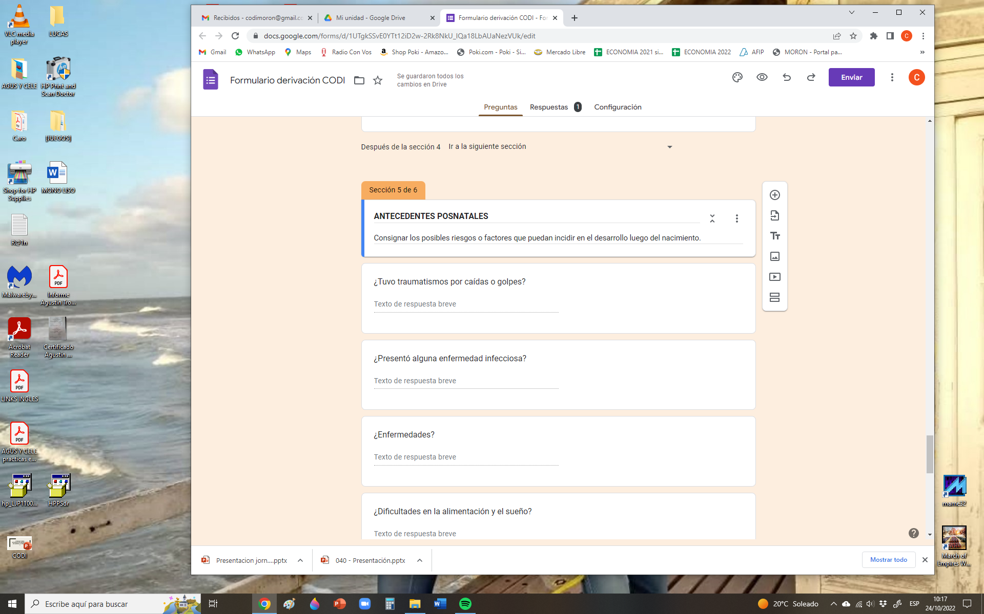

DERIVACIÓN
Derivación a través de Formulario de Google, el cual debe ser completado por pediatra o generalista referente.

Slide 7
Análisis Cuantitativo
Notes:
Abrir pregunta sobre posible subdiagnóstico femenino

Slide 8
Análisis Cuantitativo
Notes:
Mencionar antecedentes de embarazo más prevalentes
-Estrés
-DBT, HIPERTENSIÓN
-CONTROLES?

Slide 9
Análisis Cuantitativo

Slide 10
PLAN DE AMPLIACIÓN DEL PROYECTO
Formación para los equipos de salud en evaluación estandarizada de desarrollo integral (IODI).
Encuentro con equipos ampliados para el seguimiento longitudinal.
Elaboración de informes de población que se referenció al equipo para adecuación de recursos territoriales.
Agenda de talleres con recomendaciones específicas.

Slide 11
RESUMEN
Niño o niña que requiere evaluación del desarrollo integral
- Motivo de interconsulta
- Resumen de HC
- Exámenes complementarios visuales,
Auditivos, etc.
- Informe escolar si corresponde
- IODI
Formulario de Google
Turno protegido
EVALUACIÓN EN CODI
Grupo psicopedagogía
Talleres: lenguaje, juego,
habilidades sociales, nutrición.
- IC con especialistas.
- Tratamientos específicos.
Informe en HCE para equipo de APS
Recomendaciones
Charlas de orientación en derechos
CUD.
Monotributo social.
Vacantes.

